Slide 1

Je compose pour vous avec ma douce et fidèle amie
Le vin Le guide des Primeurs
N° 2 par Lande

Slide 2
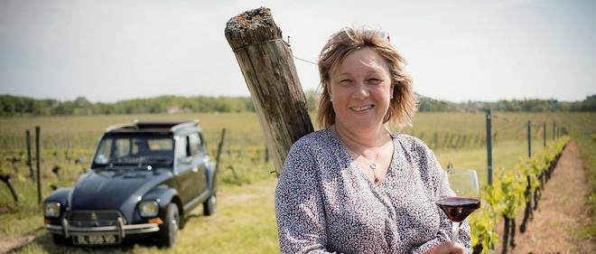
Je compose pour vous avec ma douce et fidèle amie
Bordeaux 2017 : Bordeaux et Bordeaux supérieurs
Nous avons retrouvé à peu près le même nombre d'échantillons à goûter que l'an passé. Le retour des vins simples et frais se confirme.

Slide 3
Je compose pour vous avec ma douce et fidèle amie
Après les dégustations difficiles de Saint-Emilion et de sa région, on s'attendait au pire avec les bordeaux et bordeaux supérieurs, qui proviennent pour l'essentiel de cette même « rive droite », de la région de l'Entre-deux-Mers. Evidemment, tout n'est pas bon, tant s'en faut, mais nous avons été tout de même assez heureusement surpris. Les réussites sont à chercher chez les vignerons qui ont su jouer habilement avec ce millésime compliqué. Il ne convenait évidemment pas de tenter de faire dire au vin ce qu'il ne pouvait exprimer. Nous sommes loin des concentrations solaires de 2015 ou de la complexité de 2016. Les bons rouges se définissent avec 2017 en trois thèmes : légèreté, fruité, facilité. Oui, des vins faciles, qu'on boira dans leur jeunesse sans penser qu'ils pourront se garder très longtemps, des vins, comme le définit le sommelier Eric Beaumard, « demi-corps »… Pour le reste, tous ceux qui à coups de boisé intempestif ou de copeaux ajoutés ont pensé jouer les marchands d'autos d'occasion et faire croire qu'un tacot pouvait passer pour une formule 1 n'ont fait qu'accentuer le désastre : sécheresse, amertume, etc.

Slide 4
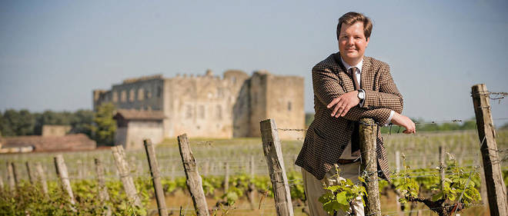
Je compose pour vous avec ma douce et fidèle amie
Bordeaux 2017 : Sauternes, barsacs et liquoreux
Le gel a davantage frappé du côté de Barsac, nous privant de Château Climens. Une récolte extrêmement précoce et rapide, et une qualité hétérogène avec quelques très belles réussites.

Slide 5
Je compose pour vous avec ma douce et fidèle amie
C'est la sixième fois depuis 1893 qu'il a fait si froid, on est passés très juste » , commente Francis Mayeur à Yquem, où le gel n'a pas fait de dégâts. Sans doute un des millésimes les plus bizarres en pays de sauternes et barsac. Avec des crus qui ont presque tout perdu à cause du gel – pas de Climens cette année –, une météo chaotique qui a provoqué des vendanges parmi les plus précoces et les plus rapides. D'ordinaire, pour produire ces vins fabuleux, il faut aller chercher les raisins botrytisés en plusieurs fois (en plusieurs tries, dit-on ici). E...

Slide 6
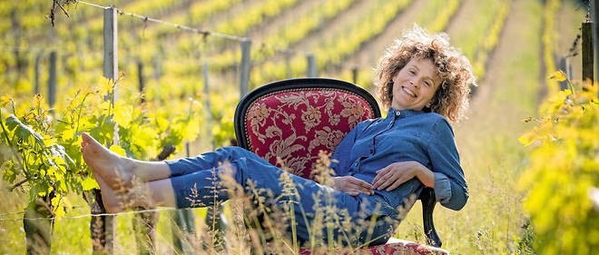
Je compose pour vous avec ma douce et fidèle amie
Bordeaux 2017 : Côtes-de-bordeaux
La carte de ces vignobles déploie une riche palette. Il y en a pour tous les goûts et pour toutes les occasions. Mais cette année est injuste, certaines vignes n'ont pas gelé et d'autres… beaucoup.

Slide 7
Je compose pour vous avec ma douce et fidèle amie
Les côtes représentent assez bien la mosaïque bordelaise de la rive droite girondine. Entre ceux de Cadillac (anciennement premières côtes-de-bordeaux), Castillon à l'est entre Saint-Emilion et Bergerac, Bourg et Blaye au bord de l'estuaire, ce sont presque les points cardinaux de cette région qui défilent sur la table. Nous redoutions la pauvreté en quantité d'échantillons du fait du gel, mais la représentation fut bonne, pas tout à fait comme avec les millésimes 2015 ou 2016, mais suffisamment pour se faire une idée assez précise. La zone de Cadillac, peu touchée par le gel et la grêle, offre une palette de vins de bonne qualité aux tanins assez fins et riches en fruits, comme les côtes-de-bourg, dont une partie fut épargnée par les intempéries. Situation plus difficile du côté des castillons et des francs, la partie est du vignoble où le gel a fait son effet.

Slide 8
Je compose pour vous avec ma douce et fidèle amie
Les vins de l'été
Un guide pour acheter chez les vignerons, sur les lieux de vos vacances et dans toutes les régions de France.

Slide 9
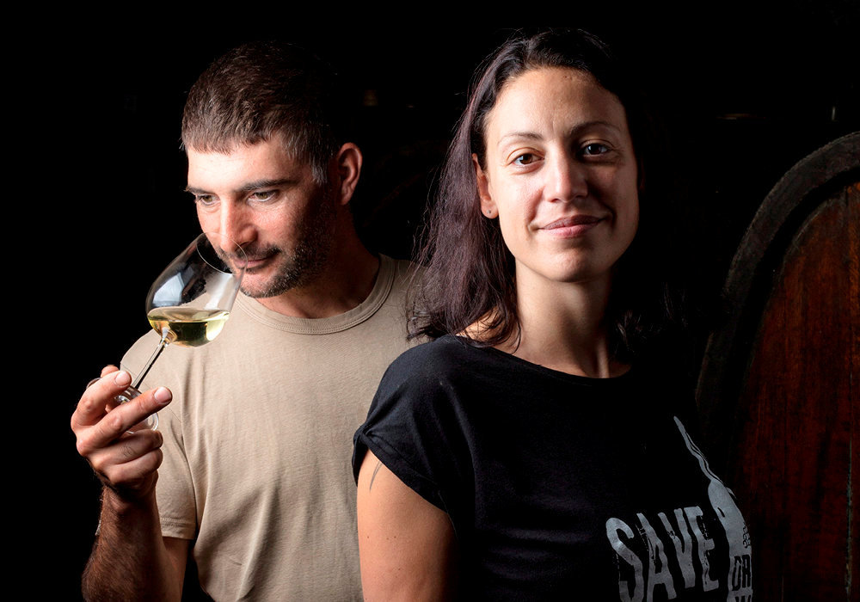
Je compose pour vous avec ma douce et fidèle amie
Spécial vins 2018. Saint-véran : dépasser le diocèse
Un peu éclipsée par pouilly-fuissé, l'appellation bourguignonne jouit d'une belle image chez le consommateur français et espère ses premiers crus.

Slide 10
Je compose pour vous avec ma douce et fidèle amie
Pas sous le soleil exactement, juste à côté, mais pas n'importe où. Saint-véran, c'est au sud, en Bourgogne, mais dans le Mâconnais, département de la Saône-et-Loire (71), en limite du Beaujolais, et pas en Côte-d'Or (21). Du point de vue de la géologie, comme l'a mis en lumière l'historien et géographe Roger Dion, professeur au Collège de France (décédé en 1981), rien à signaler : « Le long des côtes chalonnaise et mâconnaise, on retrouve, sous un climat qui n'est certainement pas moins chaud que celui de Beaune, des éboulis calcaires de même composition, en des sites aussi bien abrités et...

Slide 11

Je compose pour vous avec ma douce et fidèle amie
Quand le pineau des Charentes se réinvente
Cet été, le vin s'invite à l'apéro avec un nouveau rituel de consommation tout-glaçon, pour une explosion d'arômes.

Slide 12
Je compose pour vous avec ma douce et fidèle amie
En pleines chaleurs estivales, l'envie de se désaltérer avec autre chose que de l'eau minérale se fait ressentir. Alors, comme chaque été, c'est inévitablement la même tentation qui vient brûler nos lèvres : est-il bon de déguster un vin avec glaçons ?
Avec le pineau des Charentes, la réponse est oui ! Et c'est d'ailleurs un nouveau rituel qui devrait rapidement s'imposer pendant nos apéritifs et repas tant cette association est aussi rafraîchissante que goûteuse.
Simple et plein de caractère
On peut le dire : c'est LE mariage phare de l'été. Le pineau des Charentes nous propose un rituel de dégustation au cours duquel il vient épouser un simple glaçon. Une association finalement loin d'être banale, puisqu'elle délivre la diversité des arômes et révèle le caractère aux multiples facettes du pineau des Charentes.
« Il faut évoluer en même temps que les habitudes de consommation. Notre but est de faire cohabiter le Pineau-glaçons et les grandes cuvées de dégustation ! » confie l'aussi convaincante que convaincue Claire Floch, directrice du Comité national du pineau des Charentes.
Le pineau des Charentes a donc osé se réinventer en poursuivant dans le même temps son développement. Et comme les recettes les plus simples sont souvent les meilleures, il s'est tourné vers le glaçon pour compléter ses notes fruitées et ravir le nez et les papilles de ceux qui le dégustent. En blanc, rouge ou rosé, il faut idéalement le servir dans un verre à vin qui mettra en valeur sa robe et son bouquet. Partenaire estival idéal, le pineau des Charentes s'impose aussi bien en apéritif qu'au cours d'un repas. Comme tout vin doux, c'est un excellent accompagnement pour les desserts chocolatés, le foie gras et des fromages tels que le roquefort et le vieux comté... En cocktail, il se marie volontiers avec un tonic et quelques feuilles de menthe, ou un soda au gingembre et une tranche de citron.

Slide 13
Je compose pour vous avec ma douce et fidèle amie
Une histoire singulière
Si l'on raconte que le pineau des Charentes est né en 1589, lorsqu'un vigneron charentais versa par mégarde du moût de raisin dans une barrique contenant de l'eau-de-vie de cognac et l'oublia dans son chai, sa recette inimitable est encore d'actualité.
Vendanges en septembre, pressurage des raisins, mutage avec de l'eau-de-vie de cognac titrant à au moins 60 % de volume, âgé d'au moins un an et provenant obligatoirement de la même exploitation viticole… Et vieillissement en fûts de chêne. Une technique qui lui confère élégance, harmonie gustative et arômes d'une grande richesse.
Le pineau blanc vieillit 18 mois au moins, dont 12 mois sous bois. Les pineaux rouges et rosés vieillissent 12 mois au moins, dont 8 mois sous bois. Les vieux et très vieux vieillissent respectivement 5 et 10 ans au moins sous bois. « Le pineau des Charentes est pour nous une petite douceur, une gourmandise pour laquelle nous sommes fières de travailler. C'est un métier parfois difficile, mais pour rien au monde nous ne souhaiterions en changer », confient Delphine et Séverine Belin du Domaine Jobet.

Slide 14
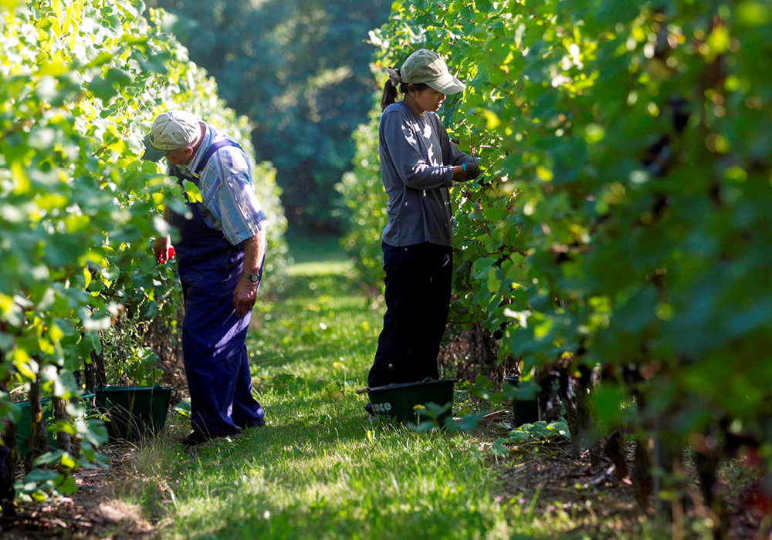
Je compose pour vous avec ma douce et fidèle amie
Vins d'été 2018 : Alsace
Les vins du vignoble alsacien, blancs, crémants ou rosés, légers, sont parfaits pour l'été. La sélection de Jacques Dupont et Olivier Bompas.

Slide 15
Je compose pour vous avec ma douce et fidèle amie
Le vignoble alsacien produit de nombreux vins légers. Des rosés, à base de pinot noir, des crémants et des blancs secs issus par exemple des cépages sylvaner ou muscat, mais aussi du riesling qui donne aussi bien de grands blancs de garde, riches et complexes, que des vins plus simples à boire jeunes. Des vins parfaits en accompagnement de tapas, et qui relèvent de leur fraîcheur des préparations à base de poisson cru comme un tartare de daurade, un carpaccio de thon ou un ceviche de bar. Ils s'associent également aux crustacés grillés, aux quiches et autres tartes salées, donnent des accor...

Slide 16
Je compose pour vous avec ma douce et fidèle amie
C’était
Le vin Le guide des Primeurs
N° 2 par Lande

